Slide 1


zu unserer Präsentation

Slide 2
zu unserer Präsentation

Slide 3
Datenbank
Schüler für Schüler
in SQLite
Praktikum
Flughafen
ZooTopia

Slide 4
JavaFX
Datenbank
Schüler für Schüler
Anwendungsprogram
in SQLite
Praktikum
Hauptaufgabe
Flughafen
ZooTopia
Datenbank
Flughafen

Slide 5
Anwendungsprogram
Datenbank
in SQLite
Hauptaufgabe
Flughafen
Datenbank
Flughafen

Slide 6
Schüler für Schüler
Aufgabe: Kostenermittlung
Praktikum
Eintritt
Bereiche
Anzahl
Alter
Parkplatz
Zusatzangebote
Kontinente
Erwachsene
Ermäßigt
Anzahl
Delfin-Show
Raubtierfütterung
Auftragsnummer
Flughafen
ZooTopia

Slide 7
Aufgabe: Kostenermittlung
Eintritt
Bereiche
Anzahl
Alter
Parkplatz
Zusatzangebote
Kontinente
Erwachsene
Ermäßigt
Anzahl
Delfin-Show
Raubtierfütterung
Auftragsnummer

Slide 8
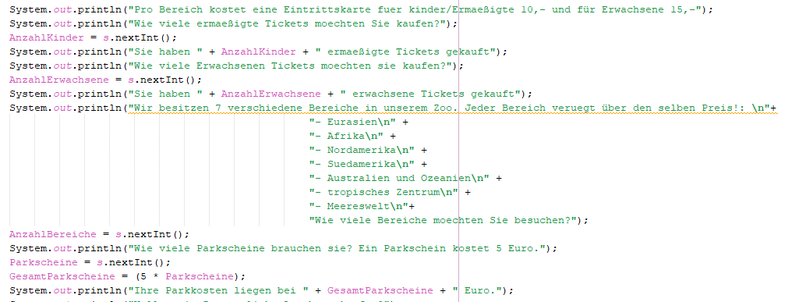
Ermittlung von Ticket-Anzahl & Ticket-Kategorie
Methode: Kostenermittlung
Ermittlung der zoologischen Bereiche (+Anzahl)
Ermittlung der Parkkosten

Slide 9
Methode: Kostenermittlung
Ermittlung von Ticket-Anzahl & Ticket-Kategorie
Ermittlung der zoologischen Bereiche (+Anzahl)
Ermittlung der Parkkosten

Slide 10
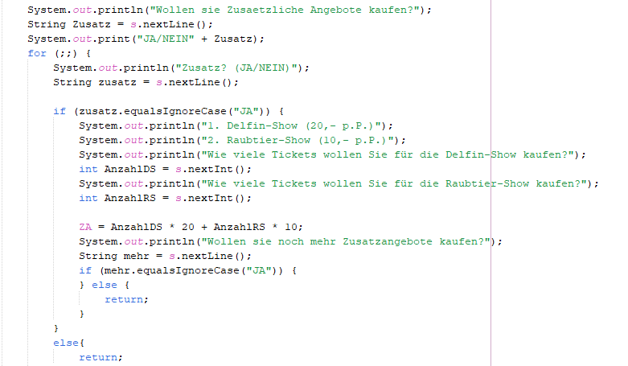
Methode: Kostenermittlung
Ermitteln ob weiter Angebote gewünscht sind
Zusammensetzung der Zusatzangebote
Frage nach weiteren Zusatzangeboten

Slide 11
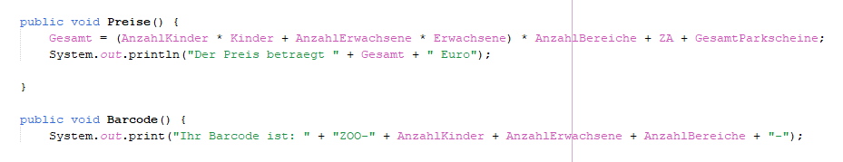
Berechnung der Gesamtkosten
Erstellung des Barcodes

Slide 12
Beispielausführung

Slide 13
Schüler für Schüler
Aufgabe: Kostenermittlung
Praktikum
Eintritt
Bereiche
Anzahl
Alter
Parkplatz
Zusatzangebote
Kontinente
Erwachsene
Ermäßigt
Anzahl
Delfin-Show
Raubtierfütterung
Auftragsnummer
Flughafen
ZooTopia

Slide 14
Verbindungen
Verbindungen
Startbahn
Landebahn
Startbahn
Landebahn
JavaFX
Datenbank
Schüler für Schüler
Anwendungsprogram
Airlines
in SQLite
Flugzeuge
Praktikum
Hauptaufgabe
Airlines
Flugzeuge
Flughafen
ZooTopia
Datenbank
Flughafen
Standort
Personal
Ort
Personal
Arbeits-bereich
Arbeits-bereich

Slide 15
Verbindungen
Startbahn
Landebahn
Airlines
Tabellen
Flugzeuge
Standort
Personal
Arbeits-bereich

Slide 16
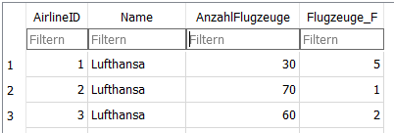
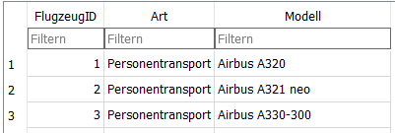
Landebahn
Startbahn
Standort
Airlines
Verbindungen
Flugzeuge
Personal
Arbeitsbereich

Slide 17
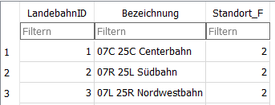
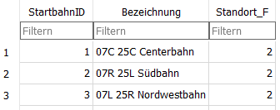
Landebahn
Startbahn
Standort
Airlines
Verbindungen
Flugzeuge
Personal
Arbeitsbereich

Slide 18
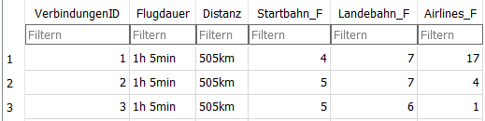
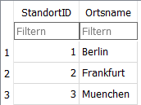
Landebahn
Startbahn
Standort
Airlines
Verbindungen
Flugzeuge
Personal
Arbeitsbereich

Slide 19
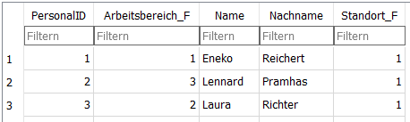
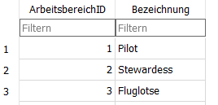
Landebahn
Startbahn
Standort
Airlines
Verbindungen
Flugzeuge
Personal
Arbeitsbereich

Slide 20
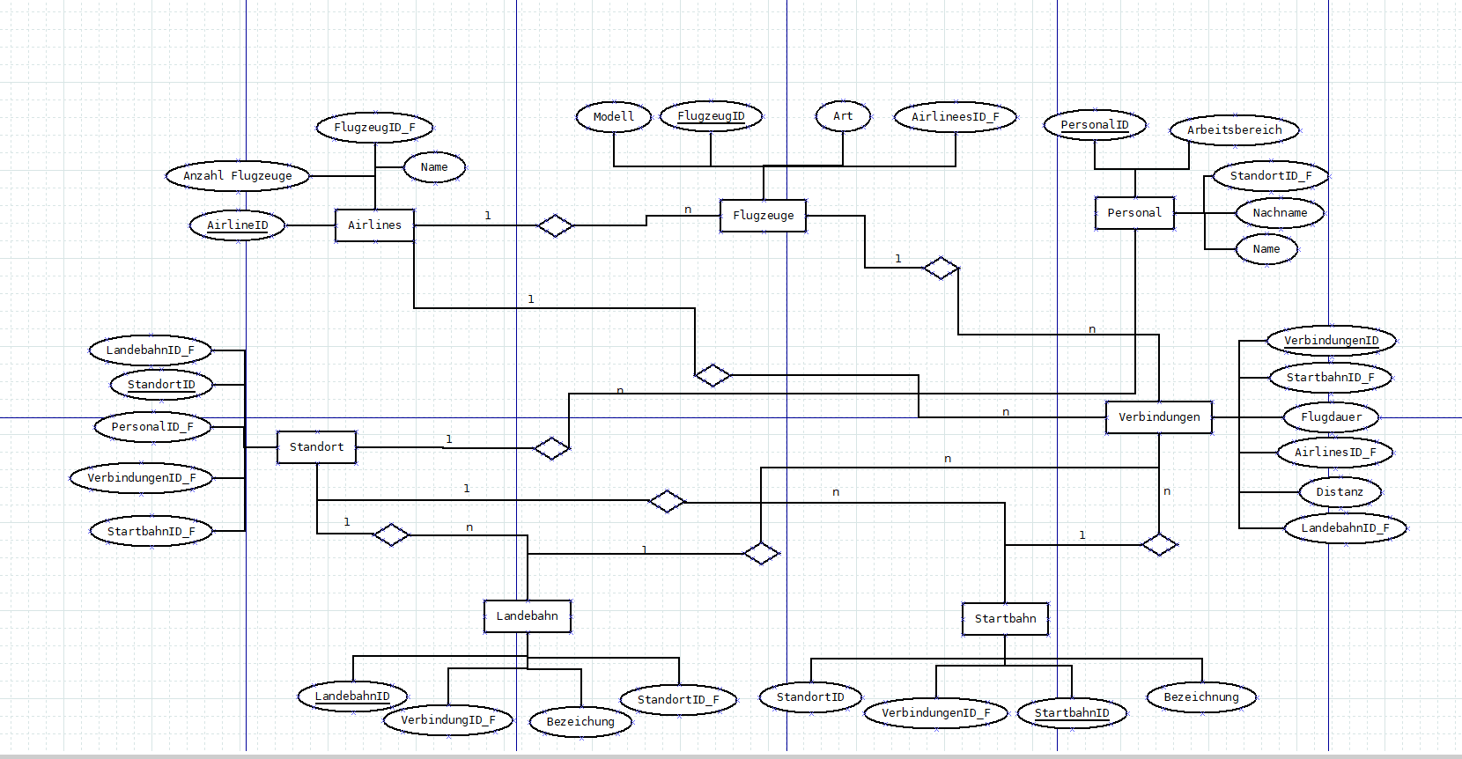
Landebahn
Startbahn
Standort
Airlines
Verbindungen
Flugzeuge
Personal
Arbeitsbereich

Slide 21
Landebahn
Startbahn
Standort
Airlines
Verbindungen
Flugzeuge
Personal
Arbeitsbereich

Slide 22
Datenbank
in SQLite
Flughafen

Slide 23
Anwendungsprogram
Datenbank
Es dient zur Verwaltung von Flughafen-Daten
Die Daten werden in einer SQLite-Datenbank gespeichert
Unser Programm ist eine JavaFX-Desktopanwendung
in SQLite
Hauptaufgabe
Flughafen
Datenbank
Flughafen

Slide 24
Anwendungsprogram
Es dient zur Verwaltung von Flughafen-Daten
Die Daten werden in einer SQLite-Datenbank gespeichert
Unser Programm ist eine JavaFX-Desktopanwendung
Hauptaufgabe
Datenbank
Flughafen

Slide 25
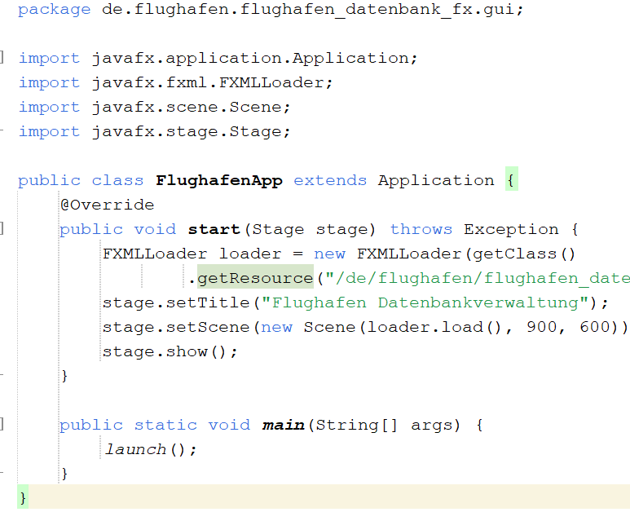
Einstiegspunkt der Anwendung
Einstieg über die Klasse FlughafenApp
Erbt von javafx.application.Application
Startet die JavaFX-Runtime
Lädt die Benutzeroberfälche aus main.fxml

Slide 26
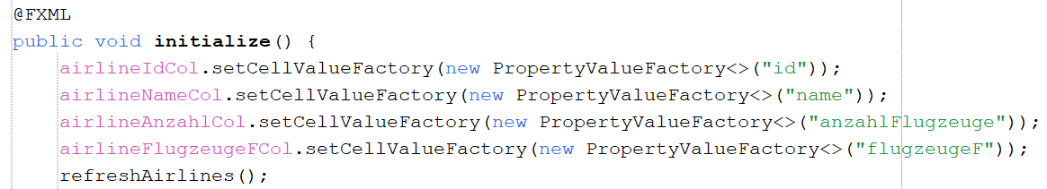
FlughafenController
Verbindung zwischen
Datenbank
(SQLite)
Benutzeroberfläche (JavaFX)
initialize() wird automatisch beim Start der Oberfläche aufgerufen
Tabellenanzeige wird vorbereitet
- über @FXML mit allen Elementen aus main.fxml verknüpft -
Festlegung: welche TableColumn welches Datenfeld anzeigt

Slide 27
FlughafenController
Verbindung zwischen
initialize() wird automatisch beim Start der Oberfläche aufgerufen
Tabellenanzeige wird vorbereitet
Festlegung: welche TableColumn welches Datenfeld anzeigt
Datenbank
(SQLite)
Benutzeroberfläche (JavaFX)
- über @FXML mit allen Elementen aus main.fxml verknüpft -

Slide 28
FlughafenController
Verbindung zwischen
initialize() wird automatisch beim Start der Oberfläche aufgerufen
Tabellenanzeige wird vorbereitet
Datenbank
(SQLite)
Benutzeroberfläche (JavaFX)
Festlegung: welche TableColumn welches Datenfeld anzeigt
- über @FXML mit allen Elementen aus main.fxml verknüpft -

Slide 29
FlughafenController
Dafür werden CellValueFactorys verwendet
Verbindung zwischen
initialize() wird automatisch beim Start der Oberfläche aufgerufen
Tabellenanzeige wird vorbereitet
Festlegung: welche TableColumn welches Datenfeld anzeigt
Datenbank
(SQLite)
Benutzeroberfläche (JavaFX)
- über @FXML mit allen Elementen aus main.fxml verknüpft -

Slide 30
FlughafenController
Dafür werden CellValueFactorys verwendet
Verbindung zwischen
initialize() wird automatisch beim Start der Oberfläche aufgerufen
Tabellenanzeige wird vorbereitet
Festlegung: welche TableColumn welches Datenfeld anzeigt
Datenbank
(SQLite)
Benutzeroberfläche (JavaFX)
- über @FXML mit allen Elementen aus main.fxml verknüpft -

Slide 31
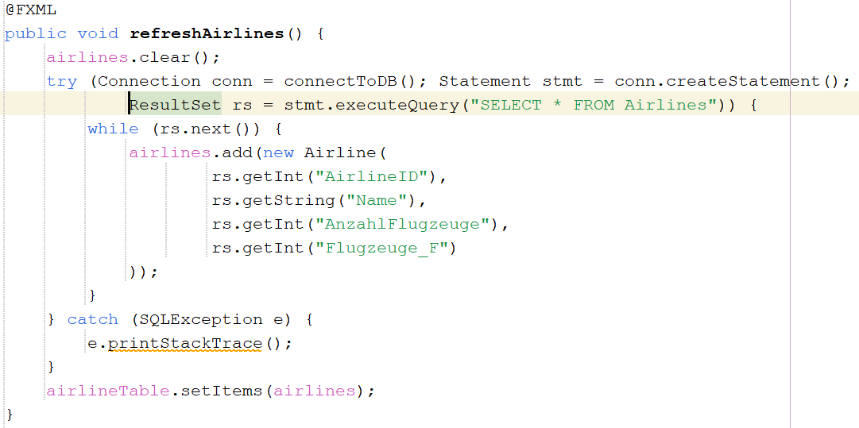
Datenbankanbindung & Datenbankaktualisierung
connectToDB() erstellt JDBC-Verbindung zu flughafen.db
refreshAirlines () list daten per SELECT * FROM Airlines
Umwandlung in DTOs
Speicherung in ObservableList
Bindung an TableView

Slide 32
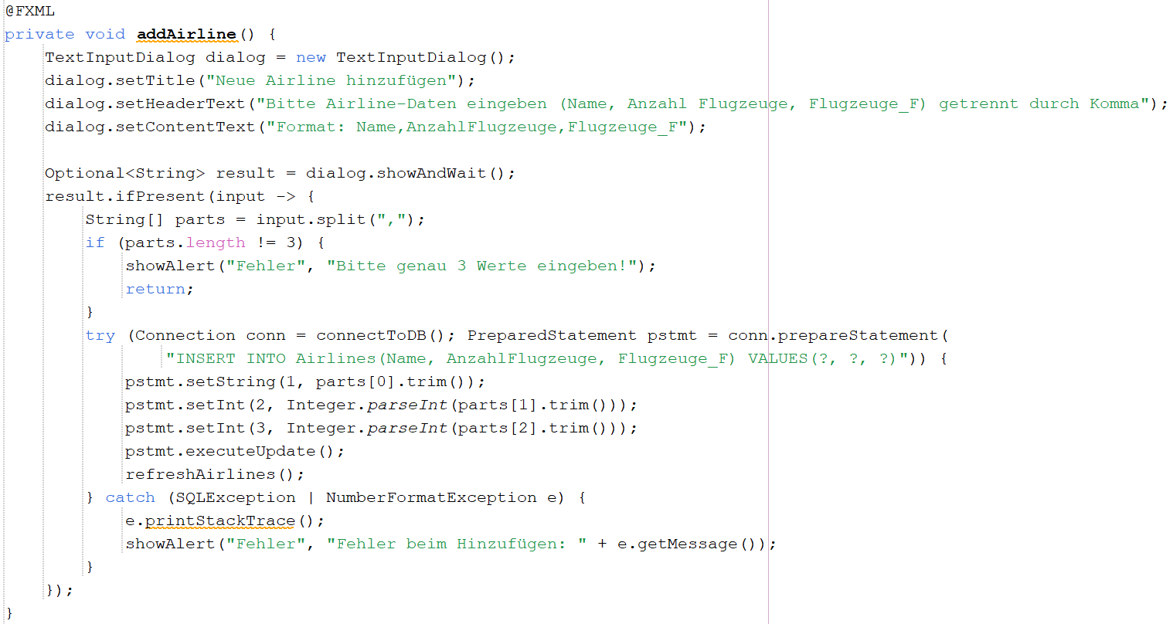
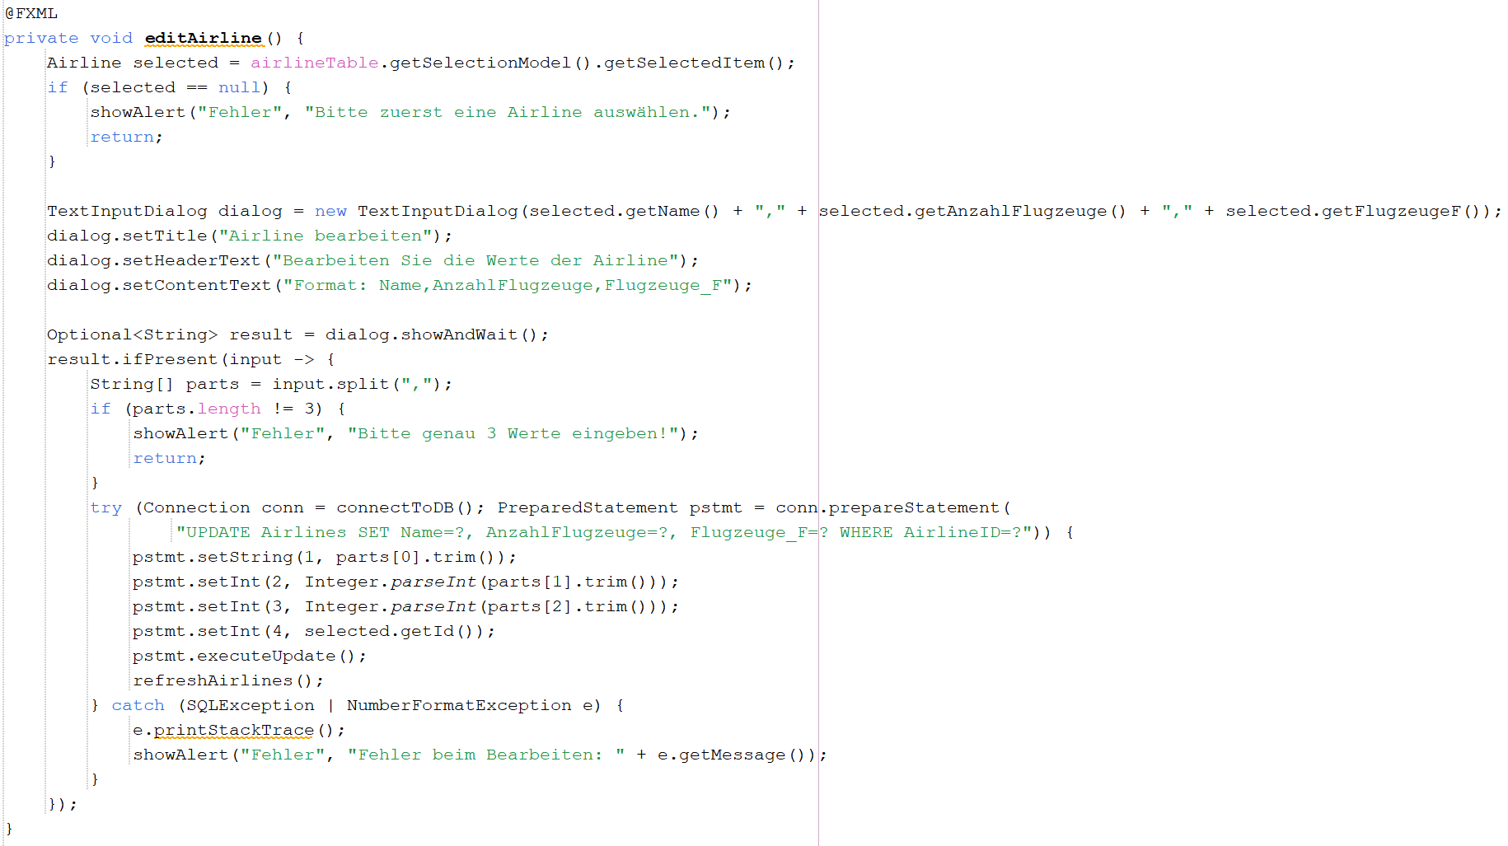
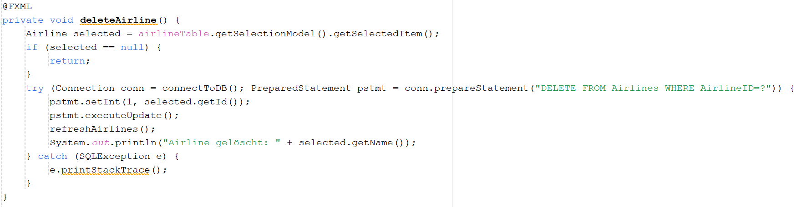
CRUD-Operationen
add() → Datensatz hinzufügen
edit() → Datensatz bearbeiten
delete() → Datensatz löschen

Slide 33



Datensatz hinzufügen

Slide 34
Datensatz bearbeiten

Slide 35
Datensatz löschen

Slide 36
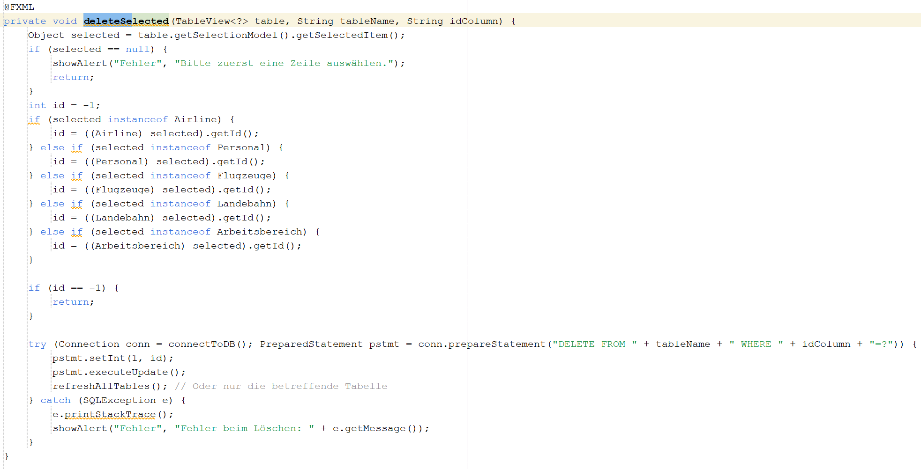
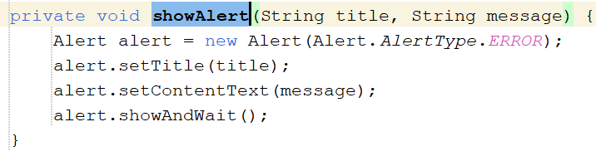
Hilfsmethoden
löscht ausgewählte Einträge
zeigt Fehlermeldung

Slide 37
Modellklassen
Haben Felder, Konstruktor und Getter
Getter werden für JavaFX-Tabellen benötigt
unveränderbar
Felder sind final
keine Setter
veränderbar
Felder sind nicht final
haben Setter

Slide 38
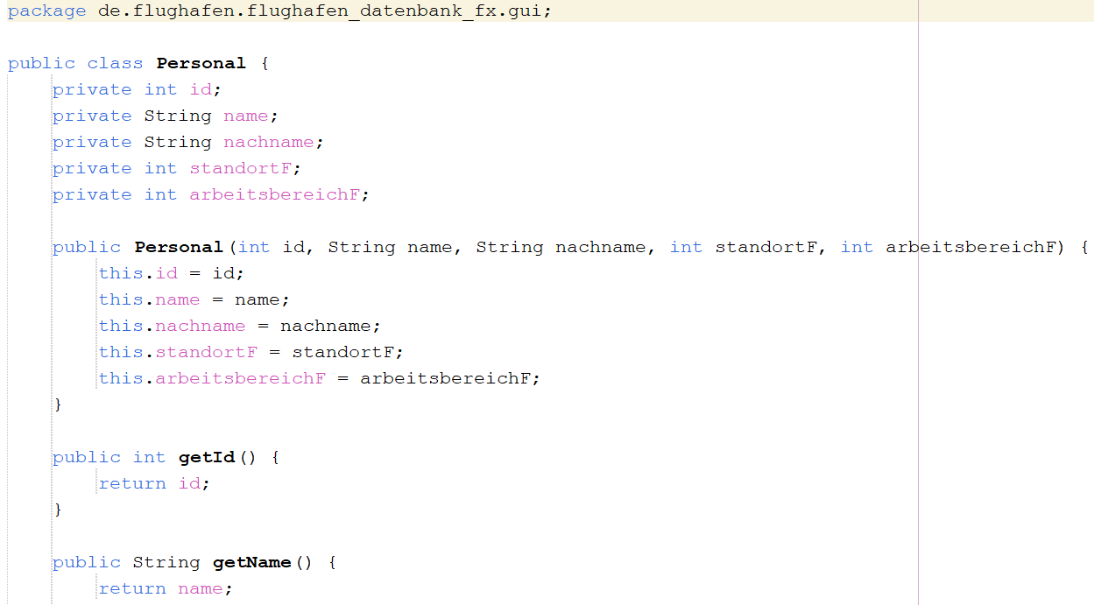
veränderbare Modellklasse: Personal

Slide 39
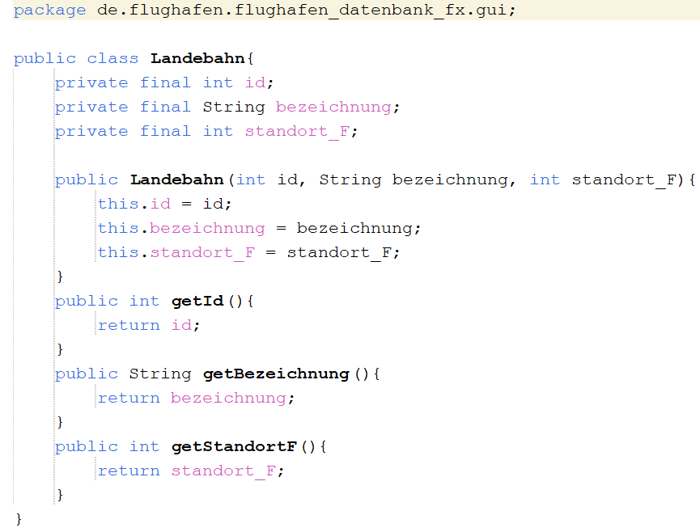
unveränderbare Modellklasse: Landebahn

Slide 40
Beispielausführung

Slide 41


Slide 42
Quellen
https://falconbyte.net/javafx-tutorial-und-einstieg
https://docs.oracle.com/javase/8/javafx/user-interface-tutorial/table-view.htm
https://www.w3schools.com/sql/

